Slide 1



Slide 2


一例AML行造血干细胞移植术后病例

Slide 3

● 病例简介
摘要
1.独特性：患者造血干细胞移植后免疫抑制，伴重症免疫缺陷、合并重症感染
2.背景：患者确诊AML11月余，造血干细胞移植术后近5月

Slide 4
● 患者基础信息
1.人口学信息：18，男，学生，广东阳江
2.主诉：确诊AML11月余，造血干细胞移植术后近5月
3.既往史：无特殊

Slide 5
● 入院后检查
1.体格检查：
体温36.7C 脉搏80次/分 呼吸20次/分 血压115/75mmHg
一般情况：发育正常，营养良好，正常面容，表情自如，体型适中，步入病房，步态正常，自主体位，神志清楚，查体合作。
皮肤黏膜：色泽：正常，皮疹类型及分布：无皮疹类型及分布描述，皮下出血类型及分布：无皮下出血及分布描述，水肿部位及程度：无，肝掌：无，蜘蛛痣：无，部位：蜘蛛痣部位，其他：无。
浅表淋巴结肿大：无描述：浅表淋巴结肿大表面皮肤描述。
淋巴结：全身浅表淋巴结无肿大。
头颅：外形正常无畸形，头发分布：正常，描述：头发分布异常描述，其他：无。
突眼：无，双睑：正常，双侧眼结膜：正常，无巩膜黄染，角膜：正常，瞳孔：等圆等大（左瞳孔直径 mm、右瞳孔直径 mm），双侧对光反射正常，其他：无。
鼻翼扇动：无，分泌物：无，性状：鼻部分泌物性状，鼻旁窦压痛：无，部位鼻窦压痛部位。
唇：红润，粘膜：正常，舌：居中，双侧扁桃体无肿大，咽：正常，齿：正常。
颈部：颈软无抵抗，颈动脉触诊时搏动感明显，颈静脉无怒张，气管居中，肝颈静脉回流征阴性，甲状腺正常，无压痛、震颤、血管杂音。
胸廓：正常，乳房：正常乳房异常描述，胸骨叩痛：无
肺部：双肺呼吸音清晰，未闻及胸膜摩擦音。
2.辅助检查：
我院出院小结数份

Slide 6
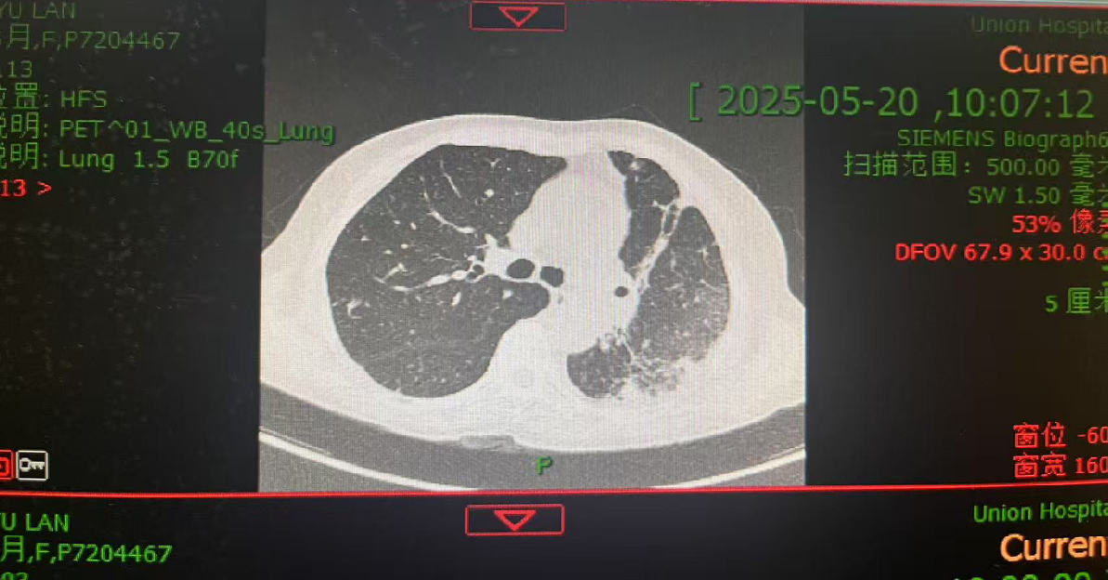
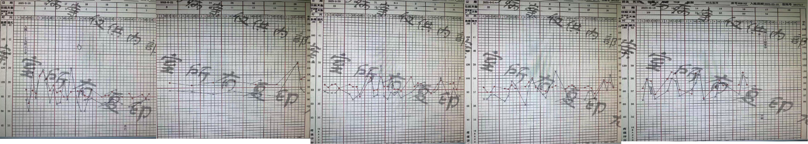
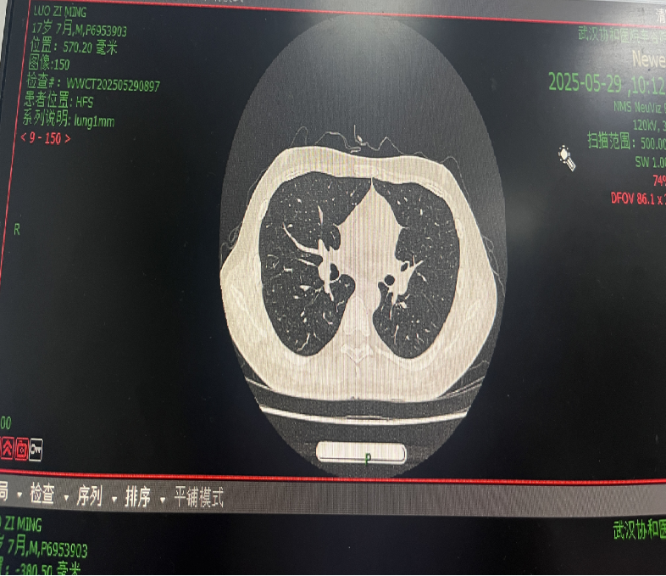
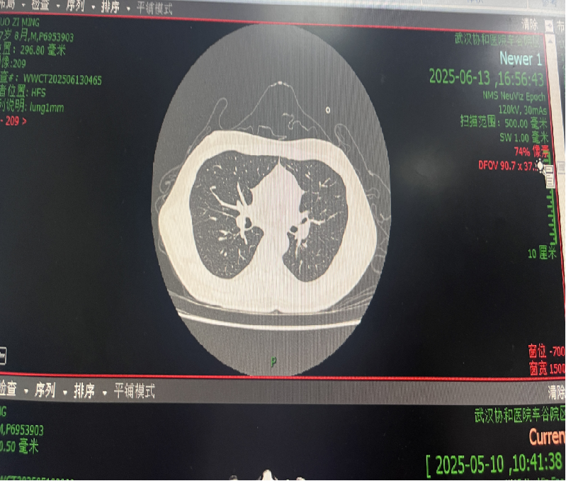
● 入院后检查
3.影像学检查：

Slide 7
● 诊断评估
诊断评估
1.初步诊断：造血干细胞移植状态
2.诊断依据：我院出院小结数份
3.鉴别诊断：诊断明确，无需鉴别诊断。

Slide 8
● 治疗过程
1.药物（2025/5/15-5/29美罗培南 1000mg静滴q8h
2025/6/4-6/12美罗培南1000mg静滴q8h
2025/6/10-6/11替考拉宁400mg静滴qd
2025/6/11-6/12替加环素50mg静滴q12h
2025/6/12-6/18多黏B50万IU静滴q12h
2025/6/12-6/13达托霉素0.3g静滴qd
2025/6/13-6/23依拉环素50mg静滴q12h
2025/6/13-6/15艾莎200mg静滴q8h
2025/6/15-6/29艾莎200mg静滴qd）
2.手术（2025/5/6、5/9、5/22骨髓穿刺术
2025/6/5-6/6异体造血干细胞移植
2025/6/18骨髓穿刺术）

Slide 9
● 治疗过程
3.微生物/病理结果（CRE阴性、结核杆菌阴性）
4.方案调整（既往使用过替考拉宁、替加环素等抗菌药物治疗效果不佳,副作用大，腹泻频率增大，调整抗生素为依拉环素联合多粘菌素）
5.指标追踪（患者腹泻频率增加且高热畏寒，6.13-6.23使用依拉环素，经治疗后体温降至正常，crp下降）

Slide 10
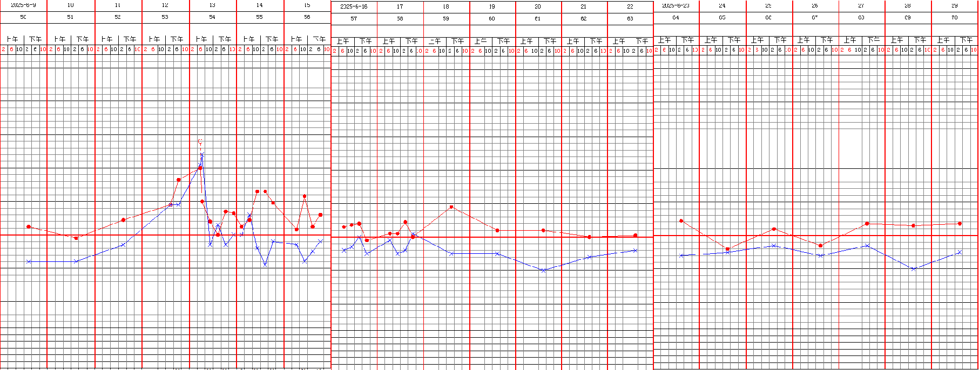
● 治疗过程
3.时间轴记录:(折线图)

Slide 11

● 诊疗体会
1.疗效评价：患者虽无病原学证据，但经验性抗感染后，症状体征明显好转，炎症指标下降，治疗有效，治疗过程中无肝肾功能损伤。
2.局限性：未有病原学结果
3.结论：病人诊疗过程中，应密切关注患者体征，依据病情及时更换治疗方案，达到疗效。

Slide 12
感谢观看
敬请指导

